Slide 1
আজকের ক্লাসে সবাইকে ¯^vMZg

Slide 2
পরিচিতি
cÖv‡Yk PµeËx©
আইসিটি
evBkvix D”P we`¨vjq I K‡jR
Email: Praneshcb7@gmail.com

Slide 3
Kw¤úDUvi I Z_¨ cÖhyw³

Slide 4
বিষয়
কম্পিউটার অ্যাপ্লিকেশন
শ্রেণী: নবম
অধ্যায় : ০৫

Slide 5
আজকের পাঠ
ফোল্ডার তৈরী
ফোল্ডার ফাইল কপি ও ডিলিট করা

Slide 6
আজকের পাঠ
ফোল্ডার,ফাইল কপি
ও
ডিলিট করা

Slide 7
শিখনফল
ফাইল খোলা ও বন্ধ করার নিয়ম জানতে পারবে
কম্পিউটারে ফোল্ডার খোলার নিয়ম জানতে পারবে

Slide 8
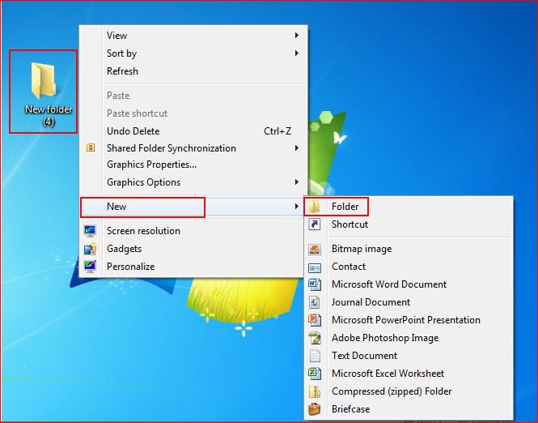
ফোল্ডার খোলার নিয়ম
নতুন ফোল্ডার তৈরি করার জন্য প্রথমে রাইট বাটনে ক্লিক New বরাবর ফোল্ডারে ক্লিক করুন, অথবা উইন্ডোজ এক্সপ্লোরারের টাস্কবারে “নতুন ফোল্ডার” বাটনটিতে মাউস পার করে অথবা: Ctrl + Shift + N।

Slide 9
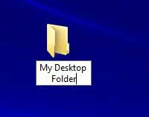
ফোল্ডার রিনেম করা
ফোল্ডারে ক্লিক করে ফোল্ডারটি পছন্দসই অবস্থানে টেনে ফোল্ডারটি ডান-ক্লিক করে, রিনেম ক্লিক করে একটি ফোল্ডারের নামকরণ করতে হবে।

Slide 10
ফোল্ডার লক
ফোল্ডারকে লক করার জন্য আমাদের যা করনীয় সেগুলো আমি স্টেপ বাই স্টেপ নিচে তুলে ধরেছি-
১। প্রথমেই আমরা যে ফোল্ডারটি লক করবো সেটা সিলেক্ট করে মাউসের রাইট বাটনে ক্লিক করে ‘Properties’ এ যাবো।
২।’Properties’ উইন্ডো আসার পর উইন্ডোটার উপরে থাকা ‘Security’ তে ক্লিক করার পর সেখানে থাকা ‘Edit’ এ ক্লিক করবো। দেখতে পাবো নতুন আরেকটি উইন্ডো আসছে।
৩। নতুন উইন্ডোতে থাকা ‘Administrators’ কে অবশ্যই সিলেক্ট করে আমি আবারও বলছি ‘Administrators’ কে অবশ্যই সিলেক্ট করে ‘Permissions for Administrators’ এর সোজাসুজি লাইনে থাকা ‘Deny’ এর নিচের সকল ঘরগুলোতে টিকমার্ক দিতে হবে এবং সবশেয়ে ‘Apply’ তে ক্লিক করে ‘Ok’ করে দিতে হবে।

Slide 11
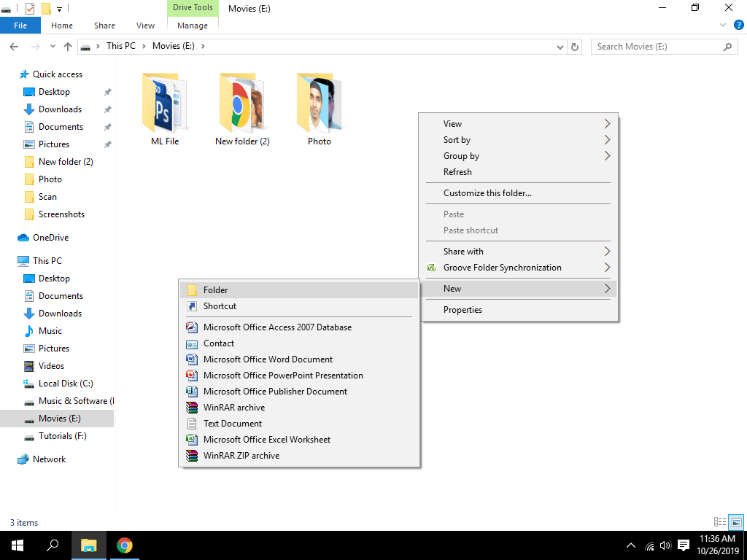
কম্পিউটারে নতুন ফাইল কিভাবে তৈরি
প্রথমে যে স্থানে নতুন ফোল্ডার তৈরি করতে চান সে ফোল্ডারে যেতে হবে।এর পর মাউসের ডান বটন টিপলে নিচের মতো একটা মেনু আসাবে। সেখান থেকে নিউ তে মাউস রেখে ফোল্ডারে ক্লিক করুন।

Slide 12
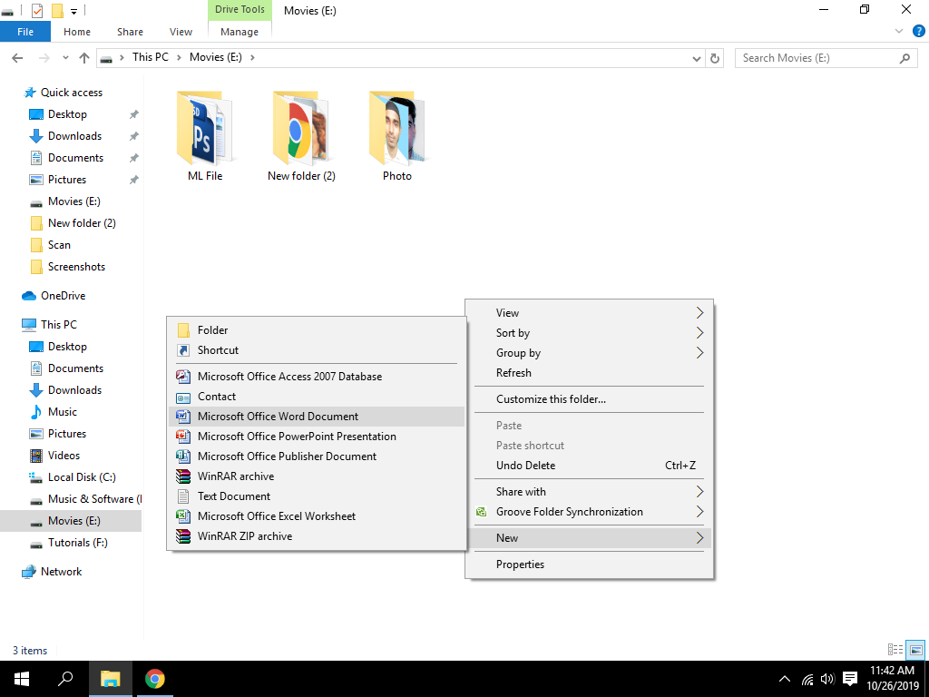
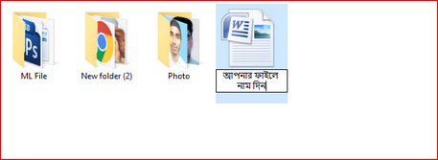
এরপর মাইক্রোসফট
ওয়ার্ডে ক্লিক এবং
ফাইলের নামকরন

Slide 13
এক ফোল্ডার থেকে অন্য ফোল্ডারে ফাইল কপি করা
১। যে ফাইলগুলো কপি করতে চান সেগুলো আগে সিলেক্ট করতে হবে।
২। সিলেক্টকৃত ফাইলের উপর মাউসের ডান বাটন ক্লিক করতে হবে।
৩। ডান বাটন ক্লিক করার ফলে একটি মেনু বা লিস্ট আসবে, সেই মেনু থেকে Copy ক্লিক করতে হবে।
৪। এখন প্রয়োজনীয় ফোল্ডারে বা যেখানে ফাইলগুলো নিতে চান সেখানে মাউসের ডান বাটন ক্লিক করতে হবে।
৫। পূণরায় একটি মেনু বা লিস্ট আসবে এবং এ মেনু থেকে Paste ক্লিক করতে হবে।

Slide 14
ফাইল ফোল্ডার মুছে ফেলার নিয়ম
১। যে সকল অপ্রয়োজনীয় ফাইল বা ফোল্ডারগুলো মুছে ফেলতে চান সেগুলো আগে সিলেক্ট করতে হবে। ২। এবার সিলেক্টকৃত ফাইলের উপর মাউসের ডানবাটন ক্লিক করতে হবে। ৩। ডানবাটন ক্লিক করার পর পরই একটি মেনু বা লিস্ট আসবে, এর মধ্যে থেকে Delete ক্লিক করতে হবে। ৪। Yes বা No ডায়ালগবক্স আসলে Yes ক্লিক করতে হবে। এছাড়া যেকোন ফাইল বা ফোল্ডার সিলেক্ট করে কিবোর্ড থেকে Delete বাটন চাপলেও সেটি মুছে যাবে।

Slide 15
দলীয় কাজ
০১
ফোল্ডার তৈরী করে দেখাও
০২
ফোল্ডার কপি করে দেখাও
০৩
ফোল্ডার ডিলিট করে দেখাও

Slide 16
ধন্যবাদ

